Slide 1
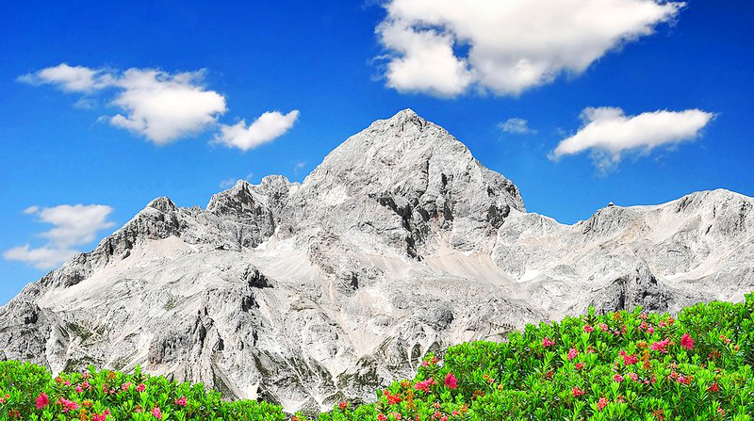
VIŠINA TRIKOTNIKA
(Stičišče, str. 241)
Vir: https://veseli-izleti.com/planinarenje/90-triglav-2864-m-najvisi-vrh-slovenije-trodnevna-avantura-2

Slide 2
Načrtovalne naloge iz tega sklopa, ki so označene s ‚POŠLJI‘,
reši v zvezek, jih fotografiraj in pošlji na mail učiteljici.

Slide 3
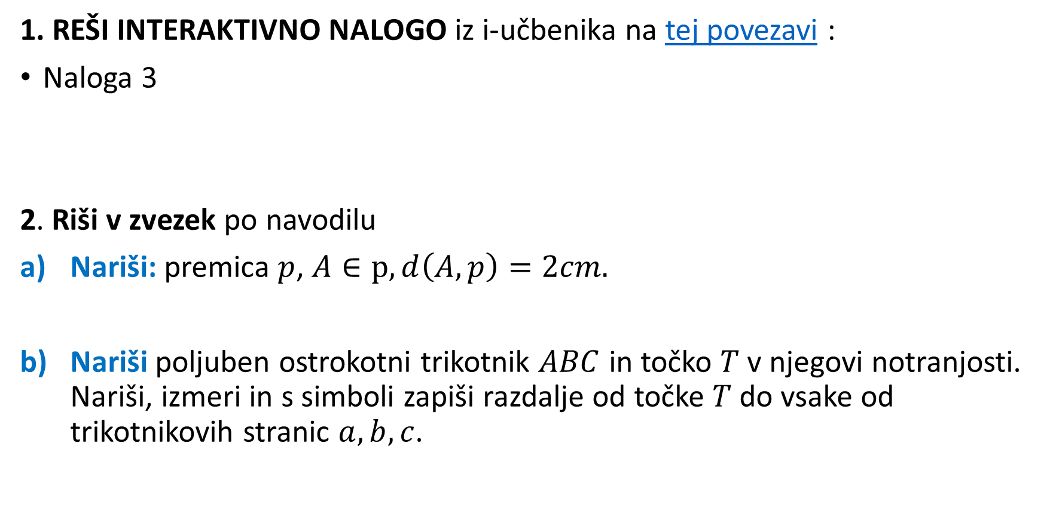
Ponovitev:
1. REŠI INTERAKTIVNO NALOGO iz i-učbenika na tej povezavi :
Naloga 3
2. Riši v zvezek po navodilu
Nariši: premica $p$, $A∈p,d\left(A, p\right)=2cm.$
Nariši poljuben ostrokotni trikotnik $ABC$ in točko $T$ v njegovi notranjosti. Nariši, izmeri in s simboli zapiši razdalje od točke $T$ do vsake od trikotnikovih stranic $a, b, c$.

Slide 4
VIŠINE TRIKOTNIKA
REŠI INTERAKTIVNI NALOGI iz i-učbenika: Nalogi preberi in odgovori na zastavljena vprašanja. Odgovore vpiši v predvidene okvirčke na spletu, da preveriš pravilnost.
Povezava 1: PIRAMIDA
Razmisli še: Kako visoka je piramida?
Povezava 2: KOLESAR na klancu
Razmisli še: Kaj velja za višini obeh klancev?

Slide 5

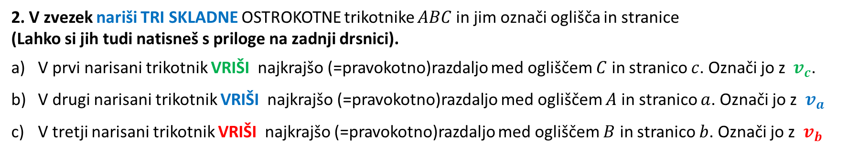


2. V zvezek nariši TRI SKLADNE OSTROKOTNE trikotnike $ABC$ in jim označi oglišča in stranice
(Lahko si jih tudi natisneš s priloge na zadnji drsnici).
V prvi narisani trikotnik VRIŠI najkrajšo (=pravokotno)razdaljo med ogliščem $C$ in stranico $c$. Označi jo z${ v}_{c}$.
V drugi narisani trikotnik VRIŠI najkrajšo (=pravokotno)razdaljo med ogliščem $A$ in stranico $a$. Označi jo z${ v}_{a}$
V tretji narisani trikotnik VRIŠI najkrajšo (=pravokotno)razdaljo med ogliščem $B$ in stranico $b$. Označi jo z${ v}_{b}$
C
C
C
a
a
a
b
b
b
$$v_{c}$$
$$v_{a}$$
$$v_{b}$$
B
B
A
c
B
A
c
A
c
Višina trikotnika je daljica, ki poteka od oglišča trikotnika do nosilke nasprotne stranice in je na to nosilko pravokotna.
Vsak trikotnik ima 3 višine.

Slide 6
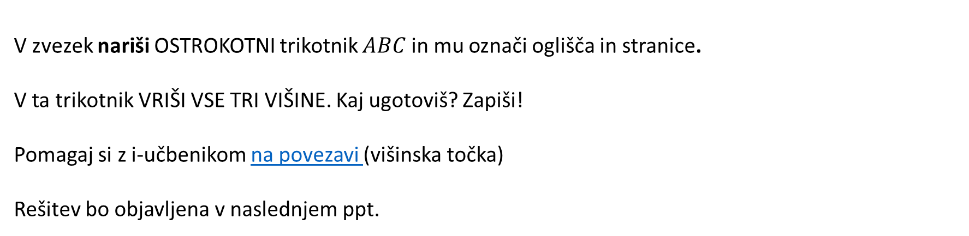
DOMAČA NALOGA: (POŠLJI!)
V zvezek nariši OSTROKOTNI trikotnik $ABC$ in mu označi oglišča in stranice.
V ta trikotnik VRIŠI VSE TRI VIŠINE. Kaj ugotoviš? Zapiši!
Pomagaj si z i-učbenikom na povezavi (višinska točka)
Rešitev bo objavljena v naslednjem ppt.

Slide 7
PRILOGA - trikotniki
C
C
C
a
a
a
b
b
b
B
B
A
c
B
A
c
A
c

